Slide 1
Bootstrapプラグインを使った
バリデーション

Slide 2
目次
目的
導入
JSP側での設定
validateメソッド
参考リンク

Slide 3
目的
バリデーションを低コストで格好良く仕上げる
  バリデーションの見た目はStruts2のテーマ依存
  Struts2のテーマ≒sタグの展開方法
    simple･･･タグの追加は控えめ
    xhtml･･･tableタグでレイアウトしてくる
  Struts2のテーマは古臭い
Bootstrapプラグイン
  Bootstrapを用いるテーマが使用可能になる

Slide 4
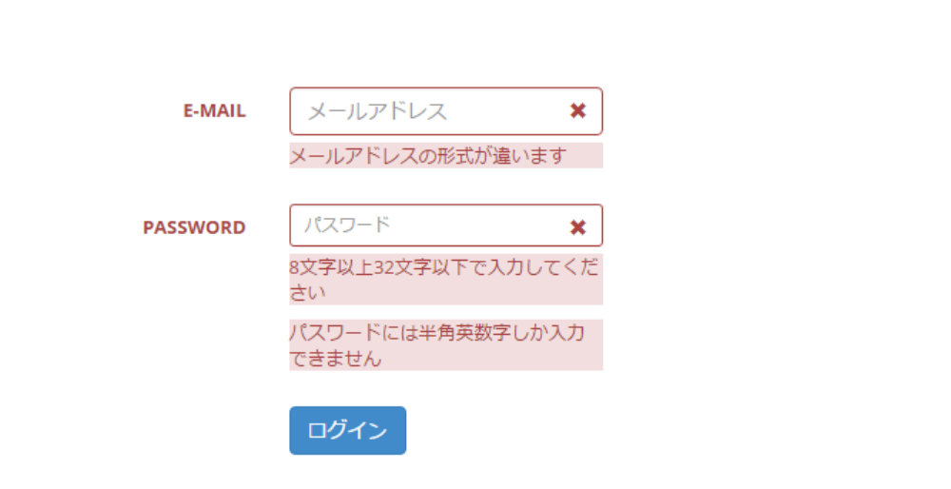
目的

Slide 5
導入
jarを落としてくる
  https://oss.sonatype.org/content/groups/staging/com/jgeppert/struts2/bootstrap/struts2-bootstrap-plugin/
libに追加
struts.xmlでbootstrapテーマを設定
  <constant name="struts.ui.theme" value="bootstrap"/>
これだけ

Slide 6
JSP側での設定
公式参考
  https://github.com/struts-community-plugins/struts2-bootstrap/tree/master/struts2-bootstrap-showcase/src/main/webapp/WEB-INF/content
基本的にはsタグを用いたフォームを使うだけ
  <s:textfield>、<s:password>など
レイアウト方法が独特
  label、cssClass、elementCssClassなどを用いてレイアウトしていく形

Slide 7
validateメソッド
バリデーションはどこでかけるか？
  validation.xml
    ファイル数が増えて管理が面倒
    複雑なバリデーションが書けない
  Actionクラス内のvalidate()メソッド←オススメ
    Actionクラス内にメソッドを書くだけ
    メールアドレスの重複チェックなどのバリデーションも余裕
    Javaのコードを書けて勉強になる

Slide 8
validateメソッド
インターセプタによりexecuteメソッドの前に呼ばれる（おそらく）
struts.xmlで"input"の場合の遷移先を記述することによって、addFieldErrorやaddActionErrorを呼ぶだけでバリデーションがかかる
DAOを叩くことも可能

Slide 9
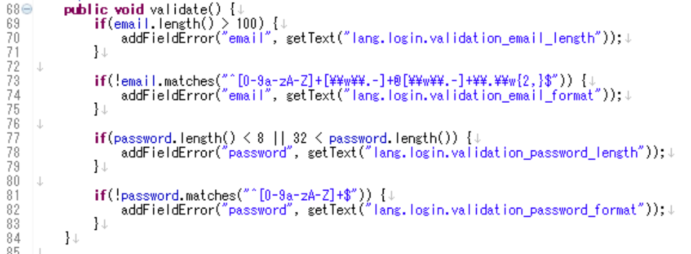
validateメソッド

Slide 10
validateメソッド
Javaで正規表現を書く場合の注意点
  なぜ「\.」ではなく「\\.」なのか
正規表現でのエスケープ
  「.」→「\.」
加えてJavaの文字列でのエスケープ
  「\」→「\\」
合わせて
  「.」→「\.」→「\\.」

Slide 11
参考リンク
GitHub上の公式
  https://github.com/struts-community-plugins/struts2-bootstrap
showcase
  http://struts.jgeppert.com/struts2-bootstrap-showcase/index.action
showcaseのソース
  https://github.com/struts-community-plugins/struts2-bootstrap/tree/master/struts2-bootstrap-showcase

